Slide 1
Break The Core
Team Raon
김민석, 조인호, 황승원

Slide 2




목차
Team Raon Break The Core
역할 분담
프로그래밍, 아트, AI
게임 설명 & 시연
MAP, CHARACTER, ITEM
비전
소프트웨어전시회 계획

Slide 3




역활
Team Raon Break The Core
김민석
AI 프로그래밍
AI Programming
조인호
리소스, 보조 프로그래밍
Resources, Help Programming
황승원
게임 시스템 프로그래밍
Game System Programming

Slide 4
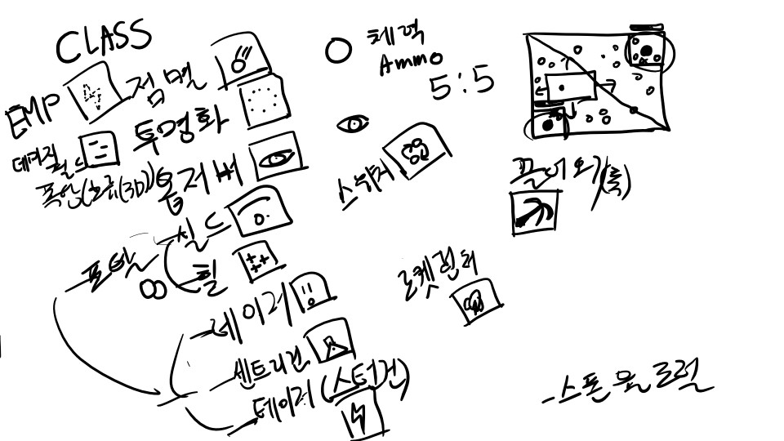
게임 설명
Team Raon Break The Core
기획
5 VS 5
상대 진영의 “코어” 를 부수면 승리
“코어”는 방어 타워 2개로 보호
방어 타워가 부서지면 불리한 진형에 아이템 생성 확률이 증가
부활 대기시간과 부활 무적시간 존재
아이템 존재

Slide 5
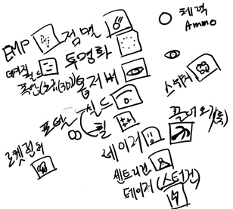














게임 설명
Team Raon Break The Core
구현 – ITEM

Slide 6
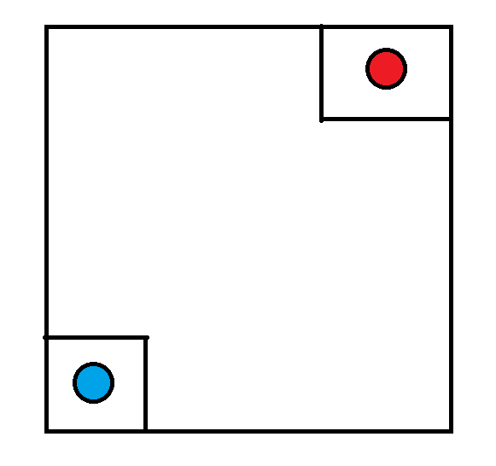





게임 설명
Team Raon Break The Core
구현 – MAP

Slide 7




게임 설명
Team Raon Break The Core
구현 – CHARACTER

Slide 8
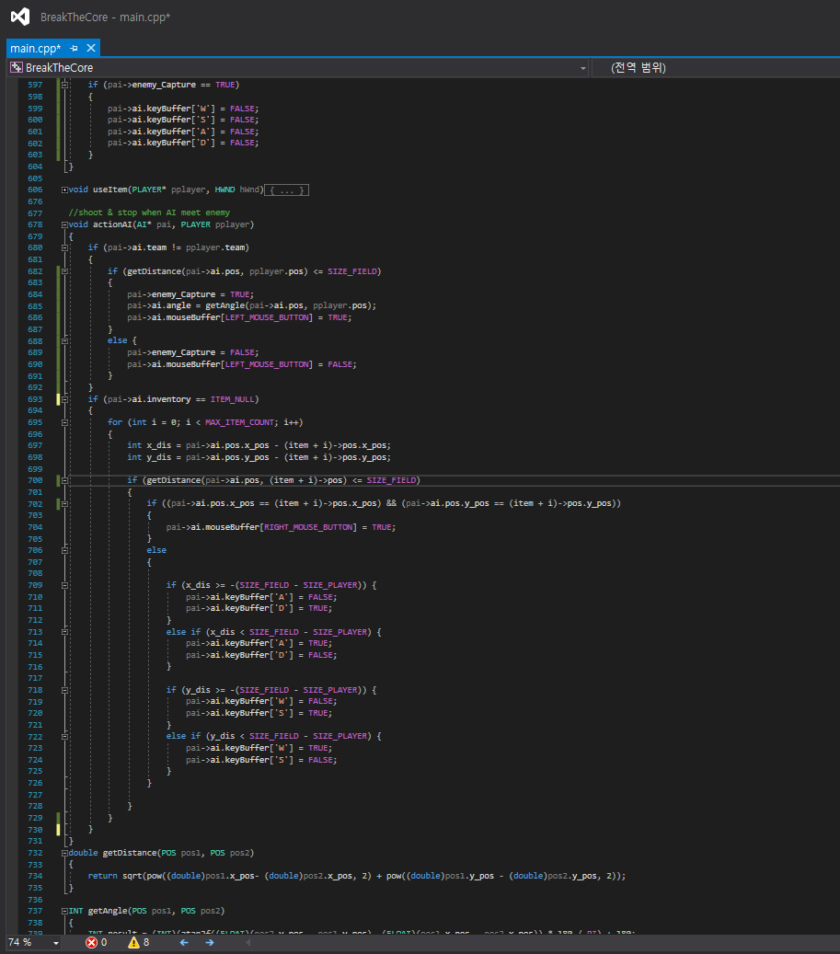
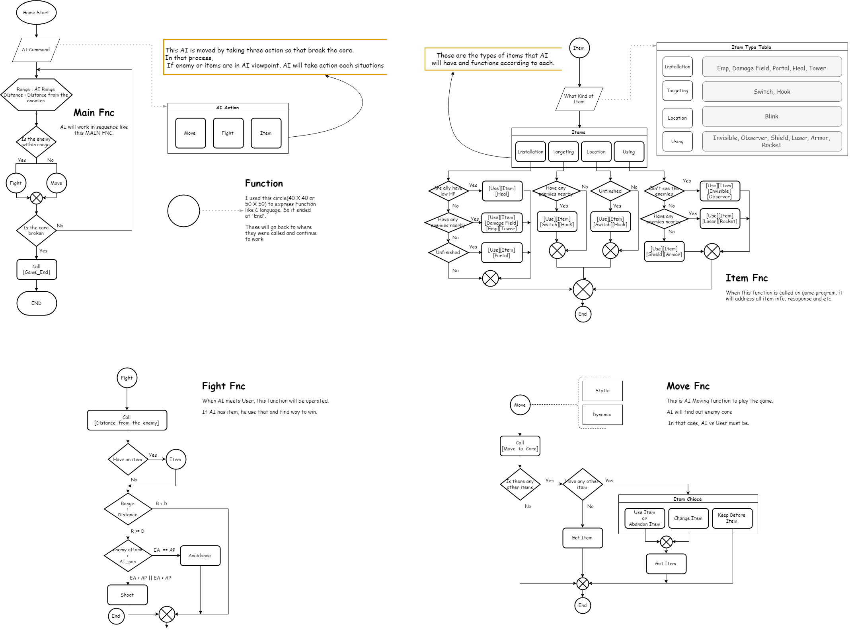
게임 설명
Team Raon Break The Core
구현 – AI

Slide 9
게임 설명
Team Raon Break The Core
구현되지 않은 것
“코어“ 방어용 터렛
몇 개의 아이템
불완전한 AI(동작의 제한)
네트워크를 통한 멀티 플레이
아이템 생성 확률 증가
아이템 재생성

Slide 10

게임 설명
Team Raon Break The Core

Slide 11




비전
Team Raon Break The Core
SOFTWARE

Slide 12
Q & A
Team Raon Break The Core
Q & A

Slide 13
END
Team Raon

